Slide 1


대 BOOK 정 책
(조장) 송은호 (팀원) 김민정, 김태열, 민인덕, 양희준

Slide 2



차례
프로젝트 개요 및 기획배경
프로젝트 개발결과
기대효과 및 개선사항
“
”
내가 인생을 안 것은 사람 때문이 아니라 책 때문이다
- 아나톨 프랑스-

Slide 3



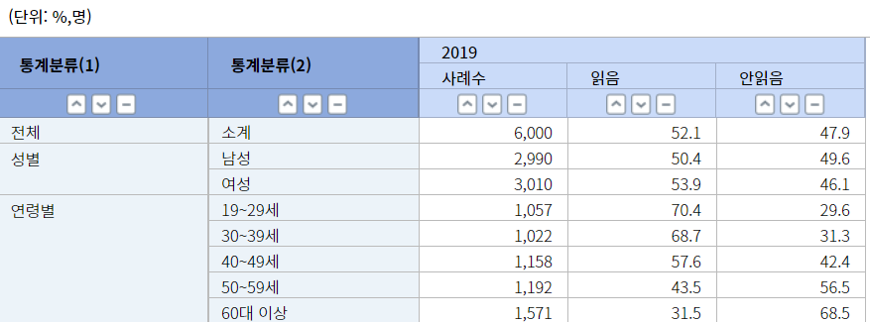
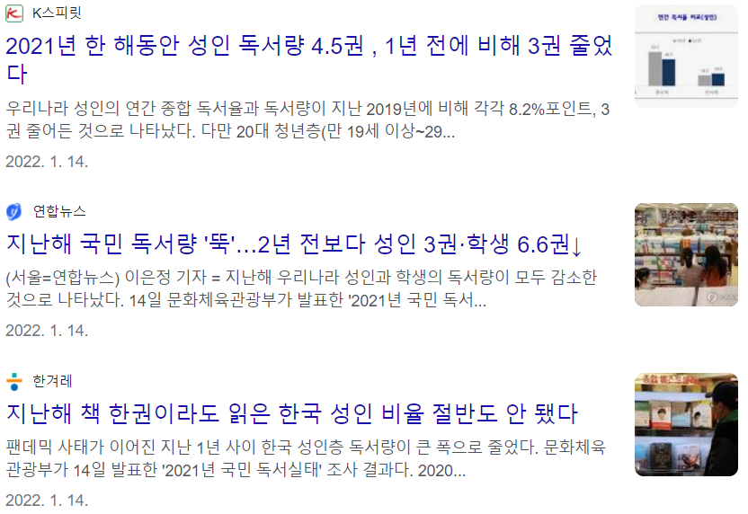
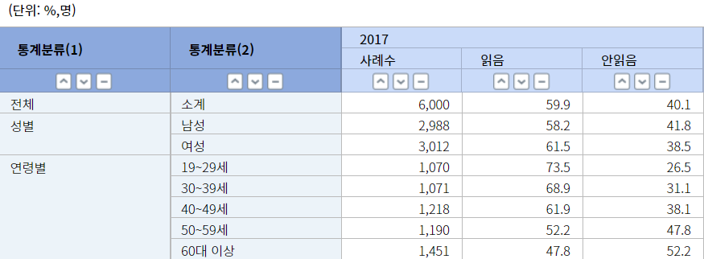
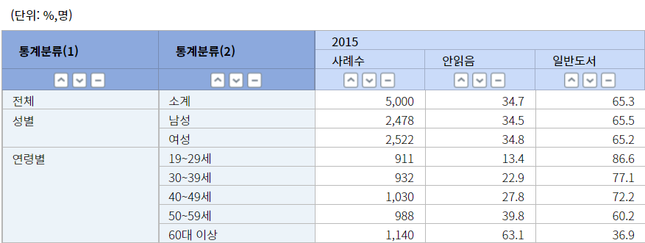
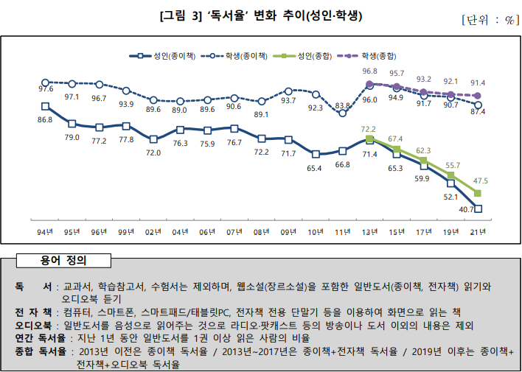
프로젝트 개요 및 기획배경

Slide 4


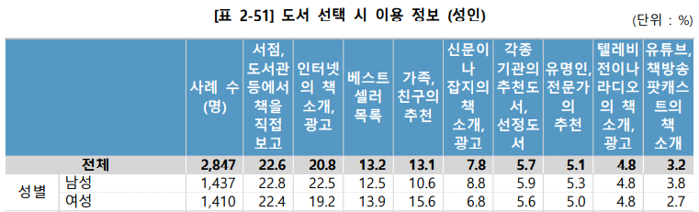
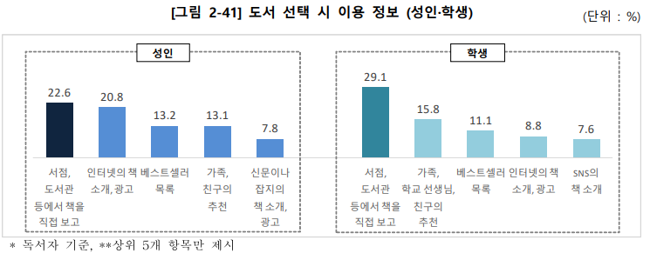
프로젝트 개요 및 기획배경

Slide 5
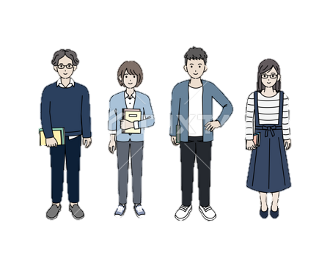








프로젝트 개요 및 기획배경

Slide 6
프로젝트 개발결과
하나
웹 크롤링
둘
임베딩
셋
COS 유사도
넷
Key bert
다섯
PYQT5

Slide 7

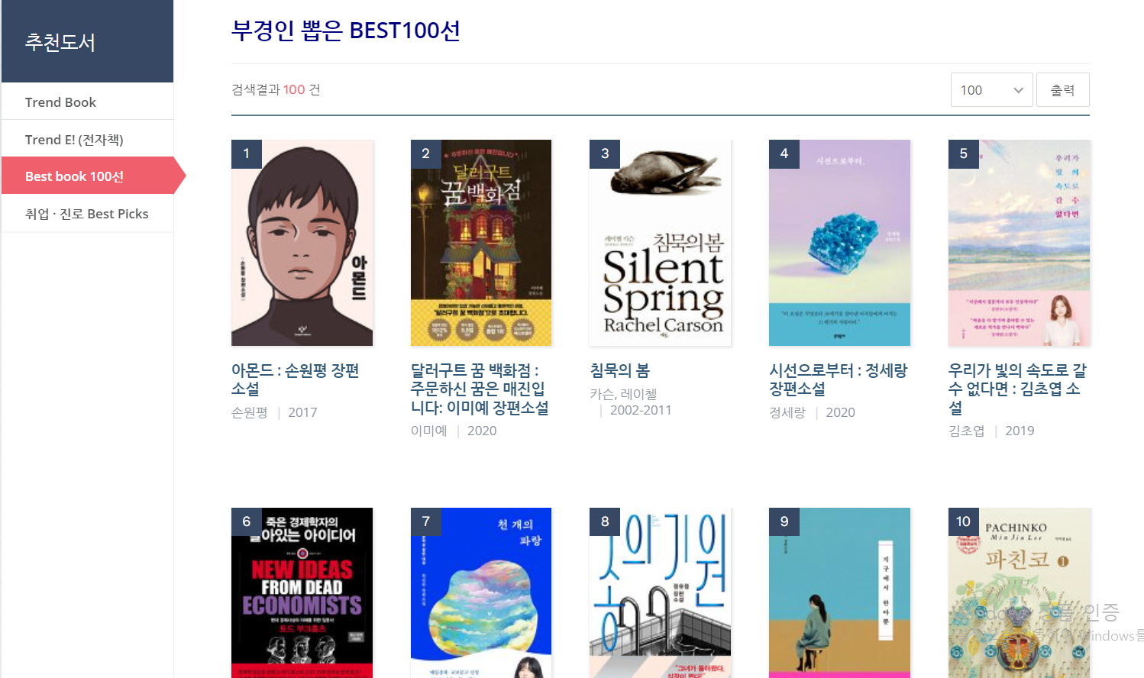
웹 크롤링
학과별
제목
책 설명

Slide 8


임베딩
유사도
관련성
Sentence-transformers
Key Bert 모델
Text Embedding
One-hot
vector
Text Embedding
임베딩

Slide 9
COS 유사도
임베딩 값
50점
COS 유사도
60점
Score 값

Slide 10
Key Bert
CounterVectorizer
N-gram
Transformers
Sentence-transformers
SBERT

Slide 11
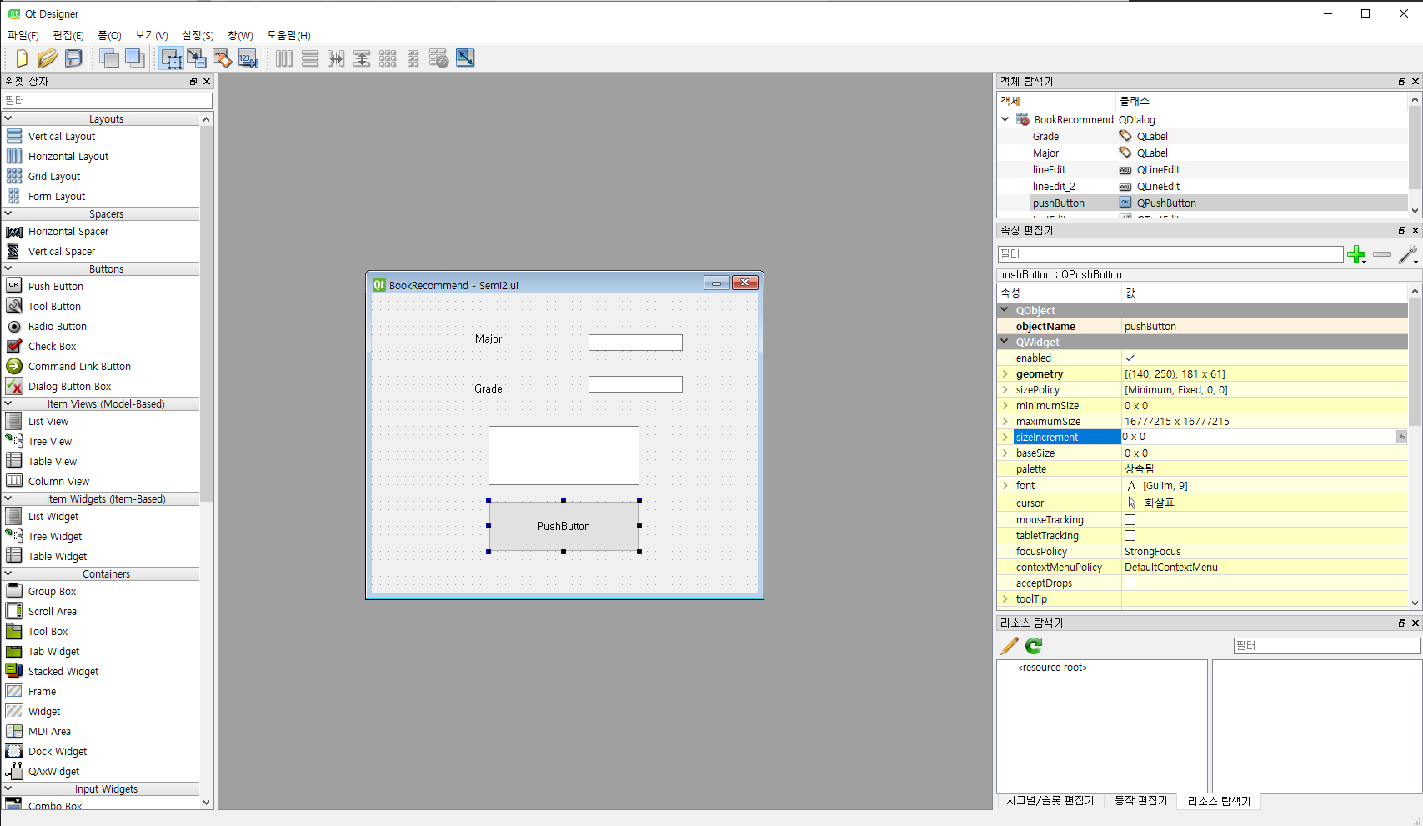
PYQT5
GUI tool (for 시각화)
장 점
단 점
아나콘다 베이스 패키지
직관적
효율성
단순한 기능
초보자 친화적

Slide 12
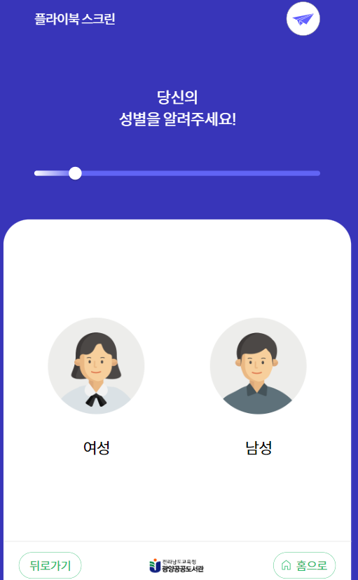
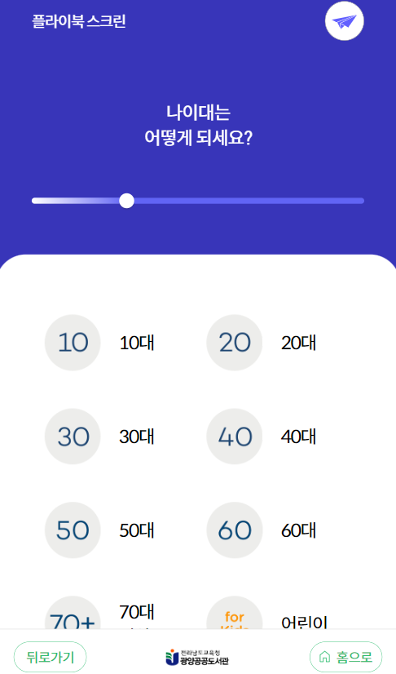
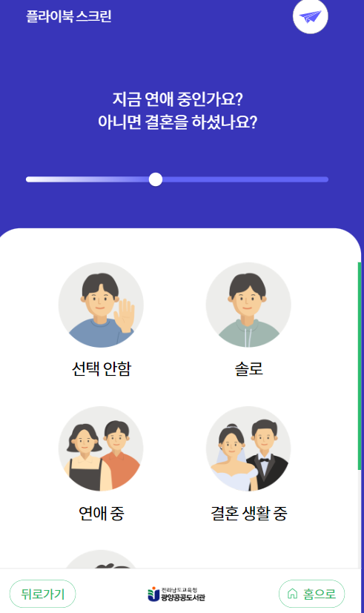
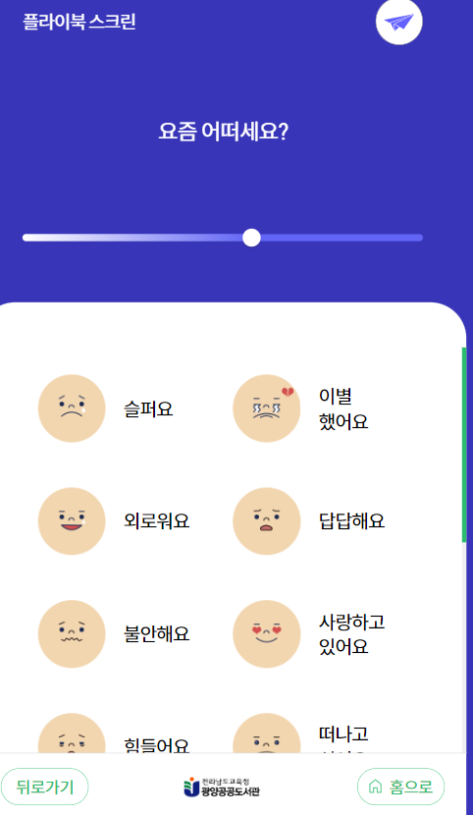
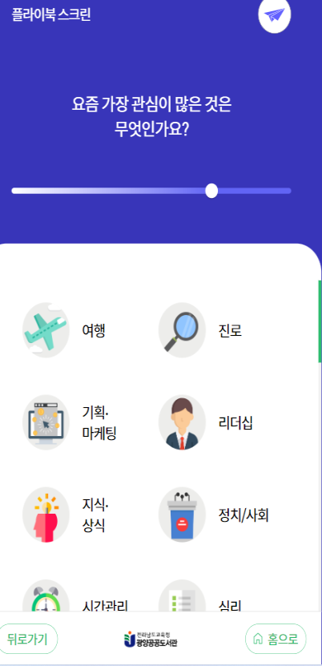
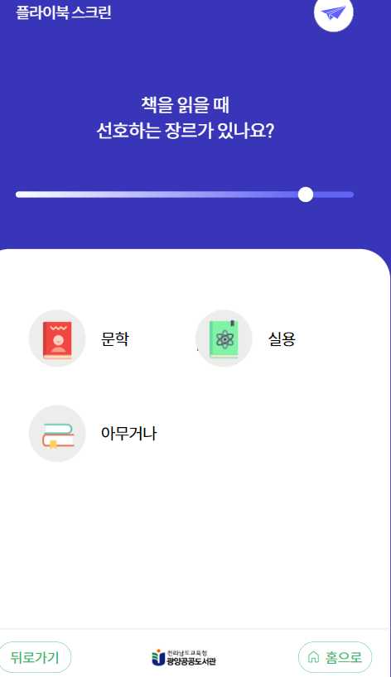
기대효과 및 개선사항
▲ 광양도서관 플라이북

Slide 13



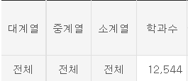
기대효과 및 개선사항
학년별
학과별
대학생
1학년(신입생)
2학년
3학년
4학년(졸업반)
공학
자연
의약
예체능
인문
사회
교육
▶ 타겟

Slide 14

기대효과 및 개선사항
키워드 적합여부
추가 데이터 전처리
만족도 및 추천 정확도 평가

Slide 15
참조
https://kostat.go.kr (통계청)
2021년 국민 독서 실태 조사 (문화체육관광부)
https://google.com (이미지 자료)
https://libweb.pknu.ac.kr (이미지 자료)

Slide 16

Q & A

Slide 17
Thank you

